Slide 1
PHP190702班 第1组 项目展示

Slide 2
项目描述
项目立项目的
网上订餐
平台需求
用户--平台--店家
lararvel+phpstorm+phpstuday+Navicat Premium+svn
layer.js+百度上传图片

Slide 3




项目组成员介绍（附美照）
刘伟 陈平超
张东阳 孙旭阳

Slide 4
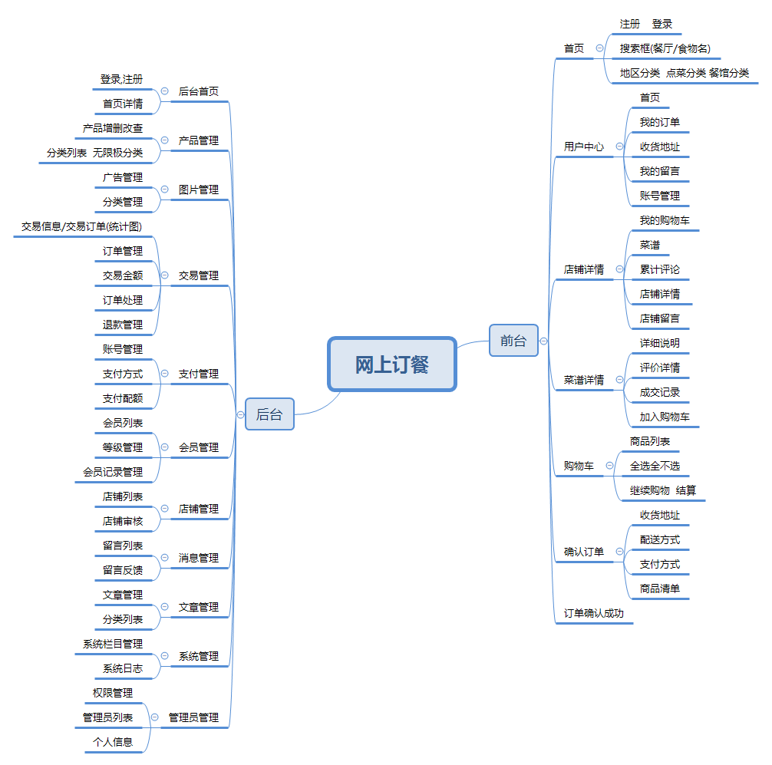
功能思维导图-前台

Slide 5
功能思维导图-后台

Slide 6
项目分工（列举大的功能模块）
陈平超 张东阳 孙旭阳 刘伟
店铺详情 菜谱详情 图片管理 前台首页
购物车 产品管理 店铺管理 用户中心
确认订单 支付管理 系统管理 后台首页
交易管理 会员管理 文章管理 消息管理
管理员管理

Slide 7
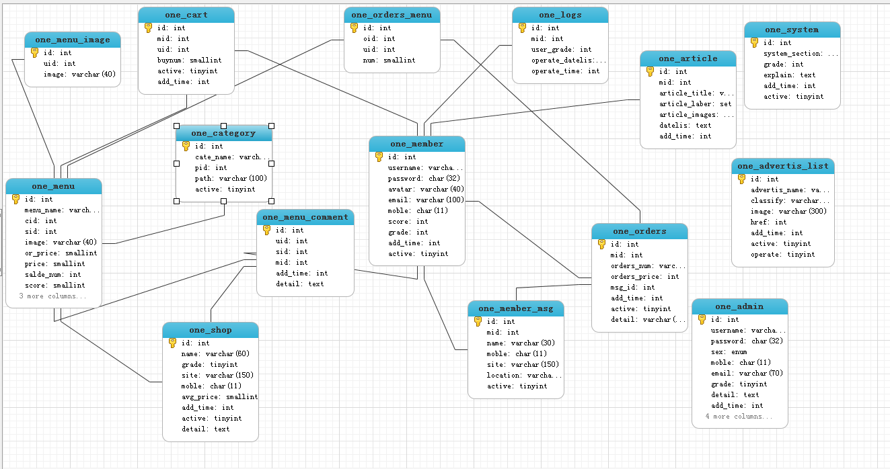
数据库设计
E-R图

Slide 8
技术亮点（除简单的增删改查以外）
陈平超 张东阳 孙旭阳 刘伟
店铺详情 菜谱详情 图片管理 前台首页
购物车 产品管理 店铺管理 用户中心
确认订单 支付管理 系统管理 后台首页
交易管理 会员管理 文章管理 消息管理
管理员管理

Slide 9
感谢聆听

